Slide 1
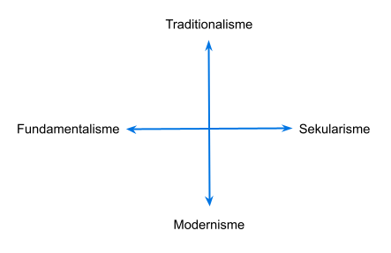

Hvad er konversion? Hvilke konsekvenser har det for personen?
Dagens program
  Hvad er konversion?
    Hjernevask vs. konversion
    Lewis Rambos model
    Fire forskellige former for konversion
Religionssociologisk case-studie: Nadias konversion til islam

Slide 2
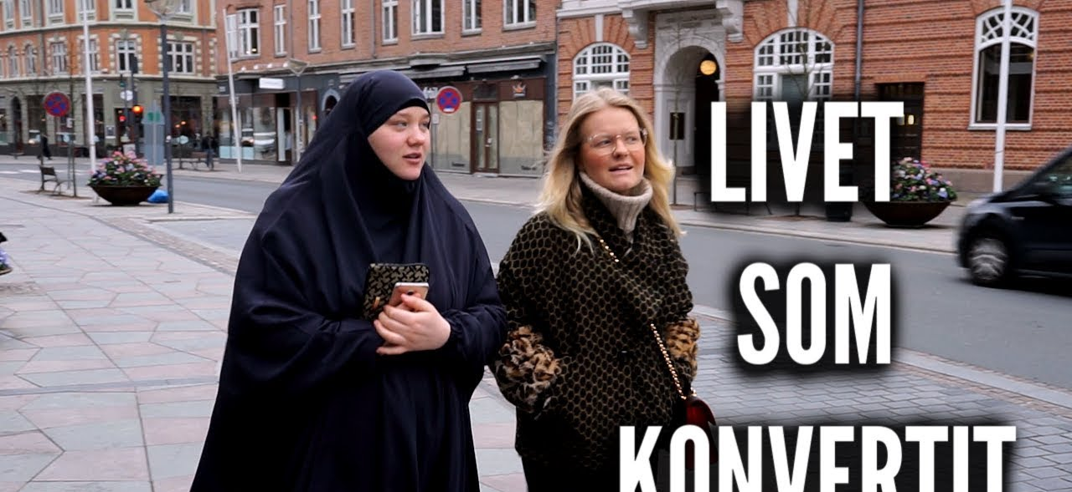
Konversion
I islam

Slide 3
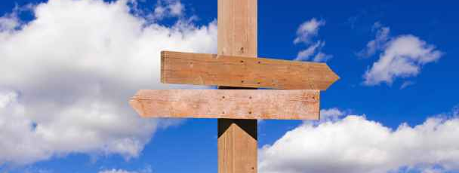
Hvad forbinder I med konversion?

Slide 4
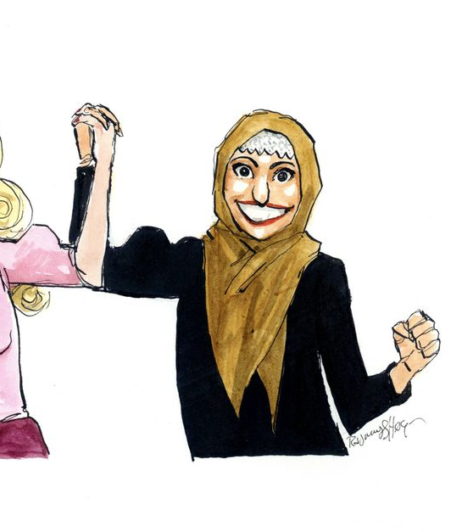
Konversion
Konversion = når man ændrer sit religiøse ståsted
  både når et medlem kommer ind i en religiøs gruppe, og når man forlader gruppen igen
Konvertit = den konverterede person
Hvad sker der, når en person gennemgår i konversion?
  Ændring af konvertittens selvopfattelse
  Ændring af andres opfattelse af dem
  Ny identitet
  Ny omgangskreds
  Socialisering → tilpasser sig den nye gruppes regler og værdier for at blive en del af fællesskabet

Slide 5
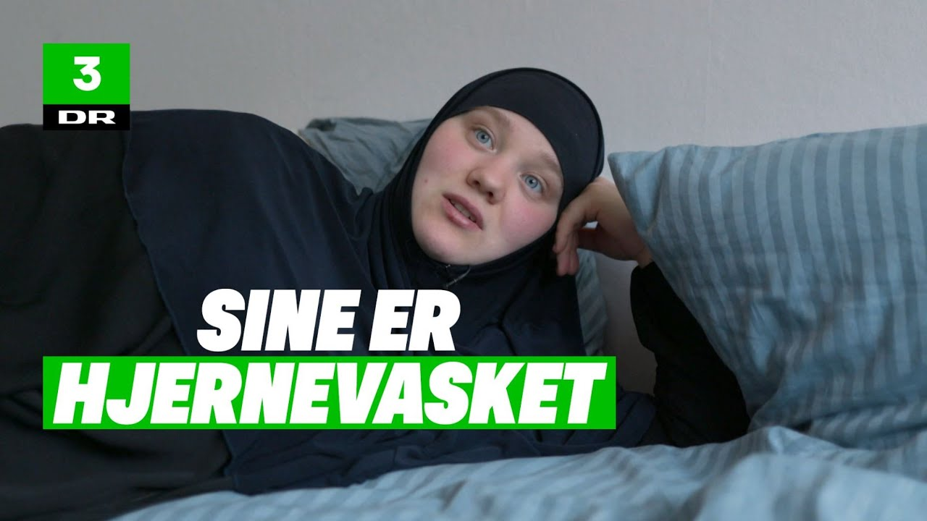
Konversion eller hjernevask?
Hvad er hjernevask?
  Bevidst, systematisk psykologisk påvirkning udført for at ændre en persons holdninger i en ønsket retning
Hvorfor tror I, at nogle mener, at konvertitten er blevet hjernevasket?
Hvorfor er idéen om hjernevask problematisk?
  Man antyder, at den religiøse livsformen er underlige og fejlagtigt – subjektiv holdning
  Man underminerer konvertittens personlige valg og autonomi i beslutningsprocessen.
  Man antyder, at der er noget forkert i at få folk til at ændre holdning

Slide 6
Ny gruppe og ny identitet
Konversion er en længere proces, hvor konvertitten gradvist ændrer sit religiøse ståsted og fx udskifter den gruppe, som giver ham/hende identitet, sociale relationer og religiøse holdninger med en anden gruppe:
Lewis Rambos model for denne proces:
Baggrunden. Det har en betydning for konversionen, hvilken religiøs og social baggrund konvertitten har. Måske befinder han/hun sig i en kritisk fase i livet.
Den religiøse opfattelse forstyrres. Konvertittens syn på sig selv og sin (manglende) religiøsitet bliver ændret, enten pludseligt og voldsomt ved fx at blive frustreret over bestemte træk ved religionen eller roligt og gradvist gennem nysgerrighed over for andre religioner.
Søgen. Konvertitten arbejder aktivt for at finde nye religiøse tanker og grupper, som han/hun synes er interessante.
Mødet. Konvertitten møder en eller flere fra den nye religiøse gruppe.
Deltagelse i gruppen. Konvertitten deltager i gruppens aktiviteter og arbejder på at lære dens tanker og religiøse liv bedre at kende.
Engagement og forpligtelse. Konvertitten bliver formelt en del af gruppen, fx gennem et overgangsritual.
Konversionens konsekvenser. Den nye religiøse identitet betyder ændringer i konvertittens liv. Ændringerne kan fx komme til udtryk i påklædning, spisevaner, navn og omgangskreds.

Slide 7

Fire forskellige former for konversion
Den radikale transformation:
  En person forlader én religion for at slutte sig til en markant anderledes trosretning, fx en jøde, der bliver buddhist. Det gælder også at gå fra areligiøs til religiøs.
Konsolidering:
  Personen vender tilbage til sin barndomsreligion efter en periode væk.
Genbekræftelse:
  Konvertitten ser sin tidligere religion som en del af en større sandhed. Fx kan en muslim vokse op med ”almindelig” praksis, men senere blive fundamentalist.
Ritualiseret konversion:
  Gruppen forventer, at alle medlemmer før eller siden gennemgår en konversion og oplever et religiøst gennembrud. I frikirker kaldes det at blive "personlig kristen" eller "født på ny." Konversionen ændrer ikke nødvendigvis troens grundlag, men skaber en ny relation til religionen.

Slide 8
Religionssociologisk case-studie: Nadias konversion til islam
https://www.youtube.com/watch?v=MNmmKr-1VkQ

